Slide 1
Пишу переказ тексту «Шкідливість куріння»
Урок розвитку мовлення
4 клас

Slide 2
Налаштування на урок
Доброго здоров’я, діти, доброго вам дня.
Хай вам ясно сонце світить у вікно щодня.
Хай сміється мирне небо і дивує світ.
А Земля нехай дарує вам барвистий цвіт.
Бо здоров’я, любі діти, в світі головне.
А здоровий і щасливий – щастя не мине.

Slide 3
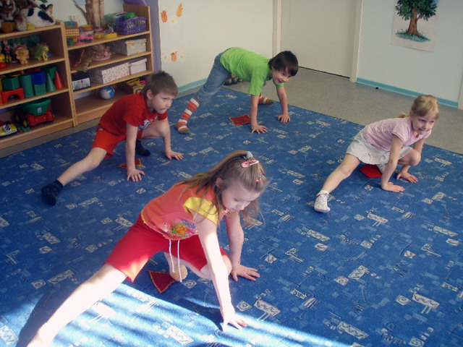
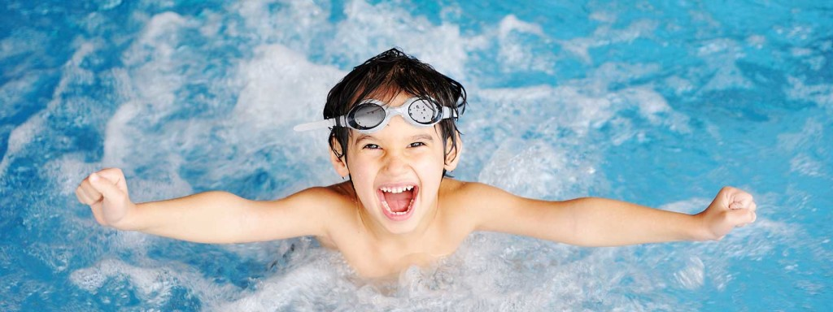
Поміркуємо
Що потрібно робити для того, щоб швидко підростати і розвиватися як слід?
Треба дбати про своє здоров’я і захищатися від бід
Чому ми повинні дбати про себе і своє здоров’я?
життя у кожного єдине
Добери прикметники до слова «життя»
Цікаве, щасливе, безрадісне, веселе, сумне, творче, важке

Slide 4
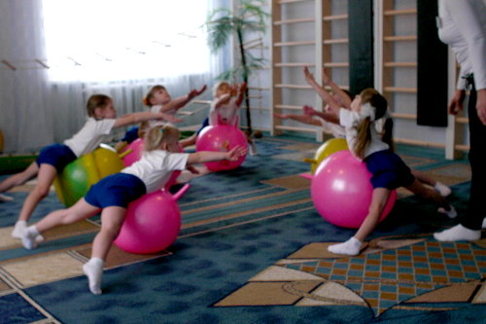
Поміркуємо
Звичайно, на світі є безліч цінностей, але найголовніша для кожного з нас – це щасливе життя. Його не стане, і все втратить сенс.
Що, на твою думку, може зробити життя щасливим?
Розмісти слова в порядку значущості для себе.
надійні друзі
Дружна сім’я
добре оплачувана робота
гроші
великий будинок
освіта
здоров’я
гарна зовнішність
Що ти ставиш на першому місці?

Slide 5
Поміркуємо
«Здоровий не знає, який він багатий», - каже українська приказка. І не даремно. Адже здоров’я не купиш ні за які гроші. Це найбільше багатство людини. Без нього вона не може бути щасливою.
А що ж таке здоров’я?
відсутність хвороб
відсутність фізичних вад
фізичне благополуччя
духовне благополуччя
соціальне благополуччя
Давно доведено, що все, що робить людина, відбивається на її здоров’ї. Людина – господар свого життя, і лише вона обирає, як їй жити.

Slide 6
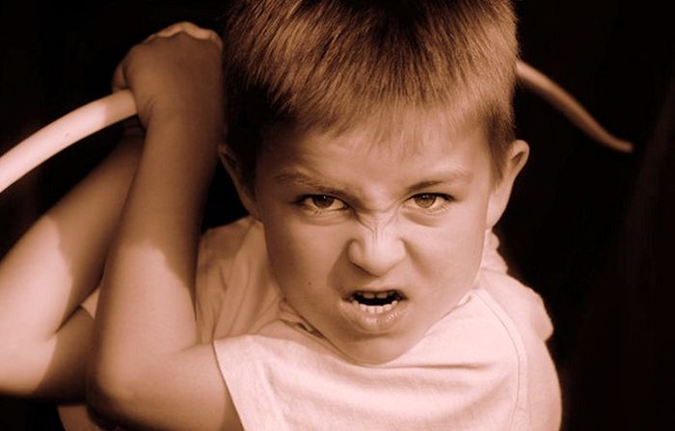
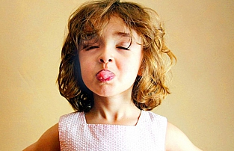
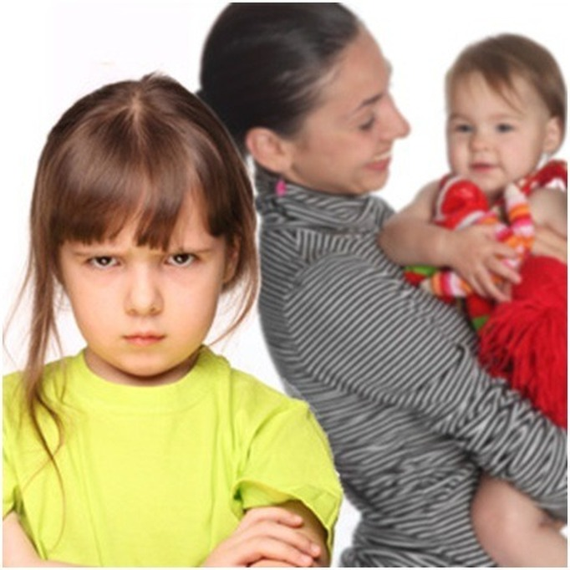
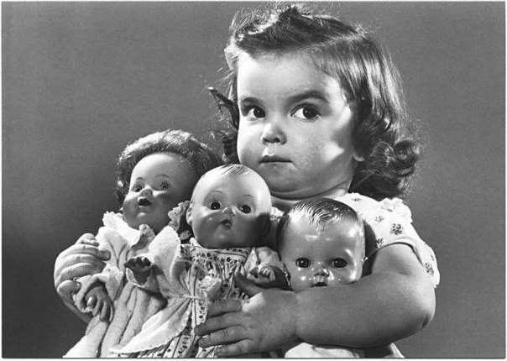
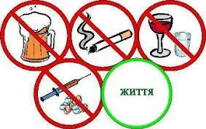
Які чинники негативно впливають на людське життя?
ревнощі
злість
егоїзм
Шкідливі звички
жадібність
лінь

Slide 7
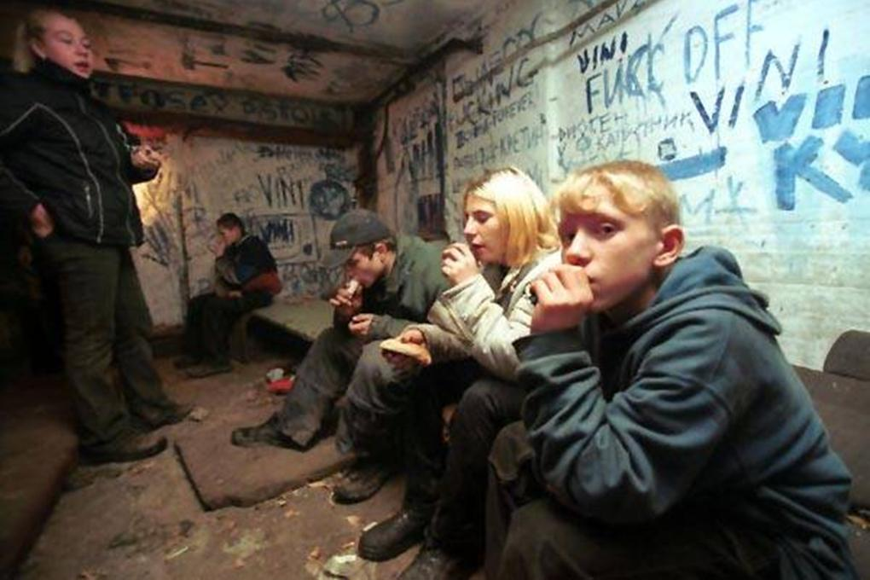
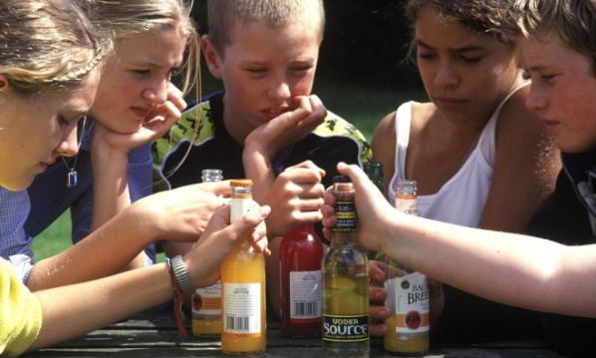
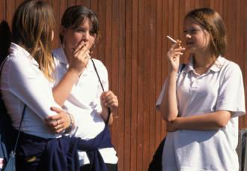
Що означає вислів «шкідливі звички»?
Шкідливі звички – звички, що шкодять здоров’ю людини і всім оточуючим. Вони послаблюють волю людини, порушують здоров’я, завдають багато болю та страждань
Як ти гадаєш, для чого деякі діти починають набувати цих недобрих звичок?
Які ти знаєш шкідливі звички?
Хочуть похизуватись перед іншими дітьми
копіювати дорослих
виглядати дорослими
Алкоголізм
Тютюнопаління
Наркоманія

Slide 8
Повідомлення теми і мети уроку
Ці підлітки стають рабами звичок і шкодять не лише собі, а й здоров’ю оточуючих.
Так, наприклад, тютюновий дим вражає не лише курців. Вдихання повітря, насиченого ним, згубно діє на організм людини, особливо дитини. Якщо курять у твоїй присутності, ти вдихаєш тютюновий дим і стаєш «пасивним курцем».
Більше про таку звичку як куріння ти дізнаєшся з тексту«Шкідливість куріння», над яким ми будемо сьогодні працювати.
Складемо план цього тексту, побудуємо письмовий переказ.

Slide 9
Шкідливість куріння
Жвавий білий кролик весело грався, гриз велике листя свіжої капусти. Але коли до його їжі додали одну лише краплину якоїсь густої прозорої рідини, кролик вмить упав на бік, перестав дихати і загинув.
Ця смертельна рідина – сильнодіюча отрута нікотин. Він є складовою частиною тютюну. При курінні нікотин переходить в дим і потрапляє в легені курця. Отже, з кожною затяжкою курець вводить в себе отруту. Правда, ця кількість отрути не смертельна. Та все ж куріння не проходить безслідно для здоров’я.
Нікотин вперто руйнує здоров’я людини. Він викликає запаморочення, безсоння, головний біль. Від куріння слабне зір, псуються легені, руйнуються зуби. Особливо шкідливо діє нікотин на дитячий організм, заважаючи йому рости і розвиватися.

Slide 10
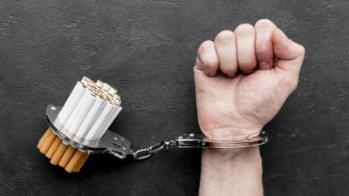
Словникова скарбниця
Поясни, як розумієш значення поданих слів
Жвавий –
Курець –
Куріння –
Тютюн –
Затяжка –
Безслідно –
Запаморочення –
швидкий, рухливий.
той, хто курить.
дія за значенням курити.
трав’яниста рослина родини пасльонових, в листі якої міститься нікотин.
втягування за одним вдихом тютюнового диму під час куріння.
який не залишає слідів.
стан людини, коли вона втрачає владу над собою.

Slide 11
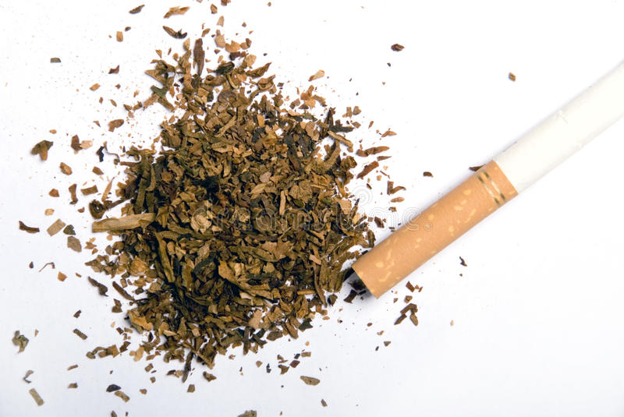
Вправа «Мікрофон»
Дай відповіді на запитання
1. Що таке нікотин?
Нікотин – це сильнодіюча отрута
2. Чому кролик загинув?
До його їжі додали одну краплину нікотину
3. Як нікотин потрапляє в організм людини?
Він є складовою частиною тютюну. При курінні нікотин переходить в дим і потрапляє в легені курця.

Slide 12
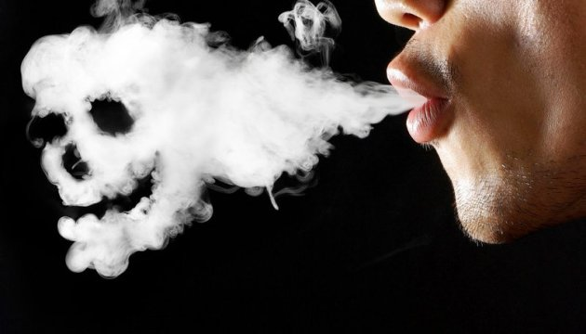
Вправа «Мікрофон»
Дай відповіді на запитання
4. Як нікотин діє на здоров’я людини?
Нікотин руйнує здоров’я людини. Він викликає запаморочення, безсоння, головний біль. Від куріння слабне зір, псуються легені, руйнуються зуби.
5. Чому в дитинстві куріння особливо шкідливе?
Нікотин заважає дитині рости і розвиватися.
6. Яка головна думка цього тексту?
Куріння – це шкідлива звичка і вона не проходить безслідно для здоров’я.

Slide 13
Шкідливість куріння
Жвавий білий кролик весело грався, гриз велике листя свіжої капусти. Але коли до його їжі додали одну лише краплину якоїсь густої прозорої рідини, кролик вмить упав на бік, перестав дихати і загинув.
Ця смертельна рідина – сильнодіюча отрута нікотин. Він є складовою частиною тютюну. При курінні нікотин переходить в дим і потрапляє в легені курця. Отже, з кожною затяжкою курець вводить в себе отруту. Правда, ця кількість отрути не смертельна. Та все ж куріння не проходить безслідно для здоров’я.
Нікотин вперто руйнує здоров’я людини. Він викликає запаморочення, безсоння, головний біль. Від куріння слабне зір, псуються легені, руйнуються зуби. Особливо шкідливо діє нікотин на дитячий організм, заважаючи йому рости і розвиватися.
Прослухай текст ще раз. Визнач, скільки частин він має. Склади і запиши план тексту
1. Смерть кролика.
2. Нікотин – складова тютюну.
3. Наслідки куріння.

Slide 14
План
1. Жвавий кролик, краплина рідини, перестав дихати.
1. Смерть кролика.
Грався, гриЗ; додали, Вмить упав, ПЕРЕстав
2. Сильнодіюча отрута, потрапляє в легені, вводить в себе отруту, не проходить безслідно.
2. Нікотин – складова тютюну.
ПЕРЕходить, не смертельна, БЕЗслідно
3. Руйнує здоров’я, шкідлива дія, заважає рости, дитячий організм.
3. Наслідки куріння.
Запаморочення, безсоння, слабне зір, руйнуються зуби, псуються легені, Згубно, не можна.
Перекажи усно текст за складеним планом і словополученнями.
Запиши свій переказ, виділяючи абзаци.

Slide 15
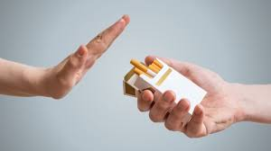
Підсумок уроку
Прочитай свій переказ. Якщо знайдеш помилки – виправ їх.
Яке завдання на уроці було цікаво виконувати?
Що тобі було важко робити?
Що нового дізнав(ла)ся на уроці?
Пригадай, які погані звички може набути людина?
Що треба знати, щоб цих звичок не набути?
Закінчи речення
Я житиму і зберігатиму своє …., а не витрачатиму його на таку дурість, як … .
Саме тому я говорю … своє тверде „ …“.

